Slide 1


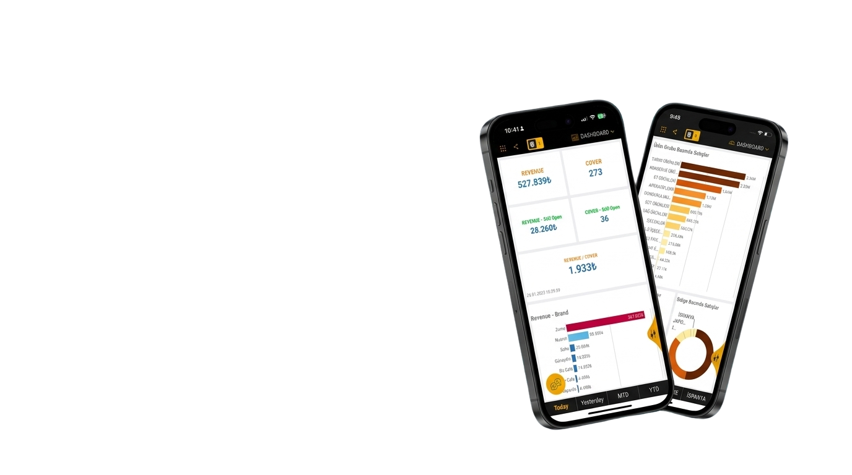
X-Board : Yeni Nesil Embedded Analytics Platformu
Verinizi yönetmenin daha akıllı bir yolunu keşfedin!​
Geleneksel iş zekâsı çözümlerinin katı yapısını ortadan kaldırarak, iş ortakları ve müşterilerle güvenli ve kesintisiz veri paylaşımını mümkün kılar.
iOS ve web platformlarında çalışan, kurumların veri ve analitik yetkinliklerini dış kullanıcılara açmasını sağlayan yeni nesil gömülü analitik çözümüdür. Esnek mimarisi sayesinde farklı kullanıcı gruplarına özel deneyimler sunar ve kurumsal sistemlerle kolayca entegre olur.
Kurumların veri ve analitik yetkinliklerini müşterilerine, bayilerine ve iş ortaklarına doğrudan ulaştırmasını sağlayarak dijital müşteri deneyimini güçlendirir, operasyonel şeffaflığı artırır ve yeni dijital hizmet modellerinin önünü açar.
Bu dokümanda HASSAS bilgi bulunmamaktadır. / This document does not contain SENSITIVE information.

Slide 2











D-Assist : Verinizle Konuşmaya Başlayın
Kurumsal veri varlıklarınız üzerinde çalışan, Büyük Dil Modelleri (LLM) destekli Yapay Zeka Karar Asistanı.
LLM Altyapısı:
Generative AI ile karmaşık dashboardları saniyeler içinde yorumlama.
DOĞUŞ
D-ASSIST
Teknoloji
Bugünün toplam satış rakamı nedir?
Doğal Dil İşleme:
Hiçbir teknik kod veya karmaşık filtreye gerek yok.
Merhaba! Bugünün toplam satış rakamı 475.648,33 TL olarak gerçekleşmiştir. Başka bir konuda yardımcı olabilir miyim?
Hiçbir teknik kod veya karmaşık filtreye gerek yok.
Güvenli Kapsam:
Qlik Sense API'leri üzerinden çalışır, veriniz dışarı sımaz.
Bu dokümanda HASSAS bilgi bulunmamaktadır. / This document does not contain SENSITIVE information.

Slide 3








Kusursuz Sinerji: Görünürlük ve Zekanın Birleşimi
Neden X-Board ve D-Assist birlikte kurumsal bir dönüşüm motorudur?
[ Veri Odaklı Kurumsal Dönüşüm ]
[ X-Board ]
[ D-Assist ]
(Görsel Analitik Platformu)
- Kurumsal Veriyi Estetik
ve Güvenli Bir Şekilde
Sunar.
(Yapay Zeka Destekli Veri Asistanı) - Veriyi Yorumlar, Tahminler Yapar ve Doğal Dil ile Konuşturur.
Her an, her yerde, herkes için yapay zeka destekli karar mekanizması.

Slide 4

Teknik Çözüm Mimarisi ve Uçtan Uca Veri Akışı
VERİ KAYNAKLARI
VERİ PLATFORMU
QLIK ANALİTİK
04 DENEYİM + AI
KULLANICI
Kaynak Sistemler
Entegrasyon & DWH
Qlik & Semantic
D‑Board | Mobil
Yetkili Kullanıcı
Yapısal ve dosya bazlı kurumsal veriler
ETL / ELT
Staging ve veri kalite kontrolleri
Standardizasyon
Kurumsal Veri Ambarı / Data Mart
Zamanlanmış yükler ve QVD üretimi
Qlik veri modeli / QVD
KPI, ölçüm ve boyutlar
İş kuralları
Qlik QAP uygulama katmanı
Uygulama ve veri yetkileri
Native iOS uygulaması
Dashboard ve KPI'lar
Dinamik filtreler
Güvenli entegrasyon servisleri
Üst yönetim ve iş birimleri
SQL Server
ORACLE
USER
OneDrive, Share Point
Excel / CSV
SORU
YANIT
Mobil görünürlük
Doğal dilde analiz
Hızlı karar desteği
D‑Assist | LLM
Niyet + KPI + filtre çözümleme
Kontrollü semantic sorgu
Azure OpenAI / LLM
Metin • tablo • grafik yanıtı
YETKİLİ SORGU
UÇTAN UCA GÜVENLİK
LDAP / Active Directory
Rol ve veri yetkisi
Şifreli iletişim
Loglama & denetim izi
Kurumsal veri sınırı
Tüm katmanlarda ortak kontrol

Slide 5
